Slide 1
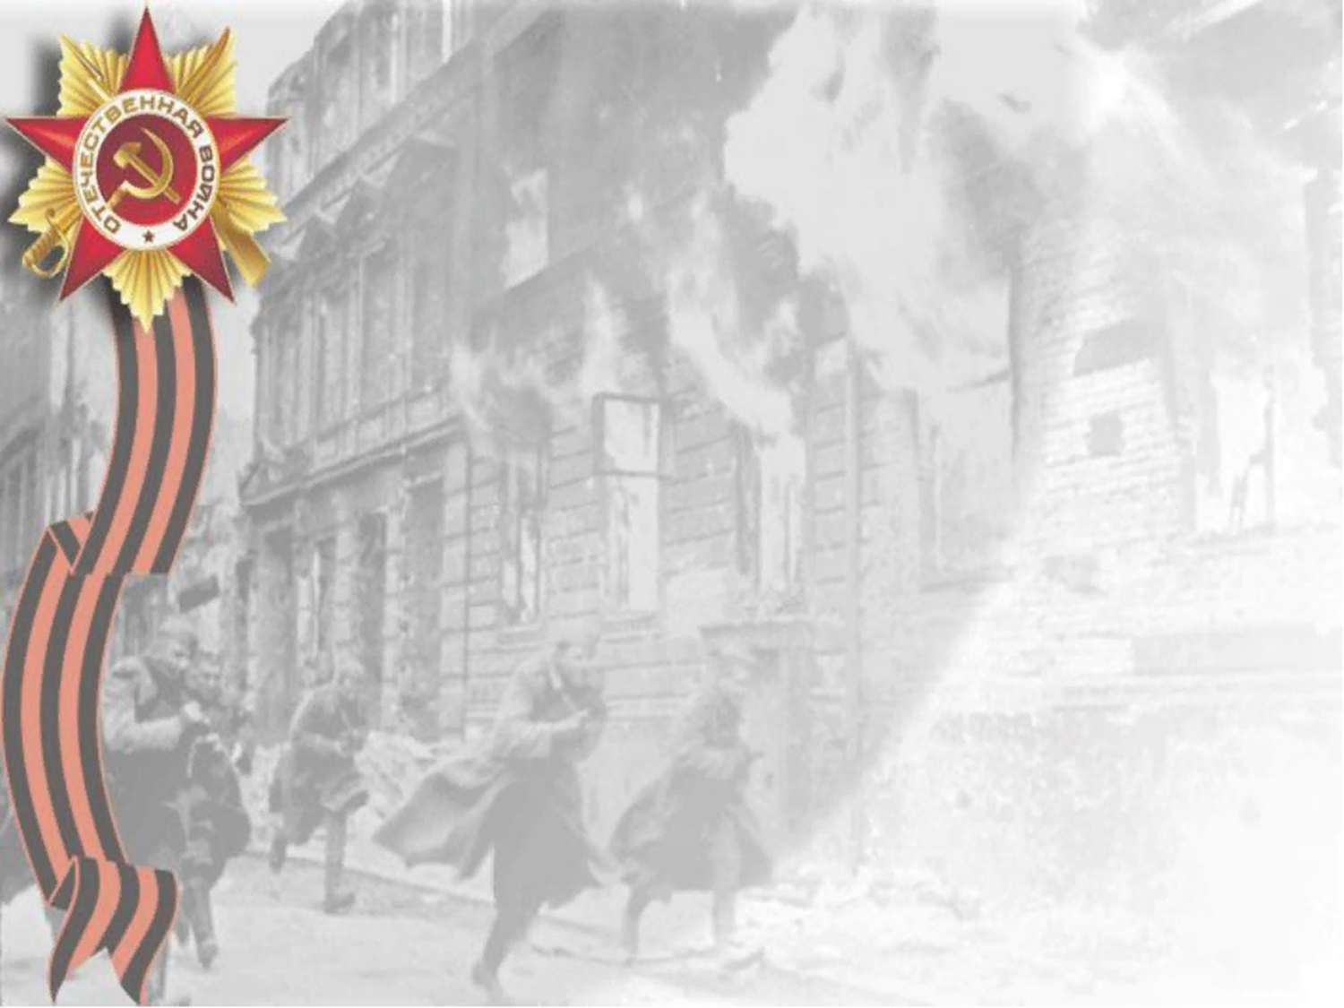
МУНИЦИПАЛЬНОЕ БЮДЖЕТНОЕ ДОШКОЛЬНОЕ ОБРАЗОВАТЕЛЬНОЕ УЧРЕЖДЕНИЕ
«ДЕТСКИЙ САД№ 3 «РАДУГА»
ДЕТИ ЧИТАЮТ СТИХИ
О ВОЙНЕ

Slide 2
МБДОУ «Детский сад № 3 «Радуга»
МАУКС ЕКАТЕРИНА,
7 лет.
"Как мало их осталось на земле" Ю. Соловьёв

Slide 3
МБДОУ «Детский сад № 3 «Радуга»
КАПУСТИНА ВИКТОРИЯ,
7 лет.
"Лишь бы не забыть"
Роберт Рождественский

Slide 4
МБДОУ «Детский сад № 3 «Радуга»
ГУЩА АРИНА,
7лет
"Нужен мир на всей земле" Н. Найдёнова

Slide 5
МБДОУ «Детский сад № 3 «Радуга»
ХОРОШАВИНА АНАСТАСИЯ,
6 лет.
"Майский день 45 года"

